Slide 1
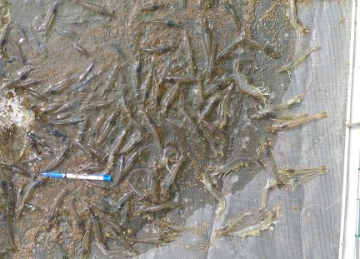
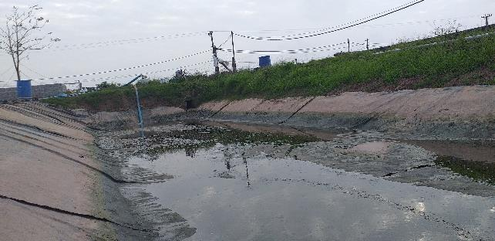
BÁO CÁO TỔNG KẾT GÓI THẦU 29: NGHIÊN CỨU XỬ LÝ CHẤT THẢI NUÔI TÔM
Đơn vị tư vấn: TT Chuyển giao CN và Dịch vụ thủy sản Việt Nam
Tư vấn trưởng: Nguyễn Tử Cương
Thời gian thực hiện: 6/2018-3/2020

Slide 2
NỘI DUNG TRÌNH BÀY
Mục tiêu gói thầu 29
Nội dung 1: Điều tra hiện trạng CN xử lý chất thải và đề xuất CN xử lý chất thải hiệu quả
Nội dung 2: Thử nghiệm các CN giảm chất thải và xử lý bùn thải
Thực nghiệm:
Công nghệ Tôm vi khuẩn
Công nghệ Tôm rô phi
Công nghệ Tôm tảo
Thí nghiệm:
Nuôi Copepoda
Công nghệ chế biến bùn thành phân bón
Nội dung 3: Đề xuất chính sách nhân rộng CN giảm chất thải
Kết luận và đề xuất

Slide 3
MỤC TIÊU CỦA GÓI THẦU 29
Mục tiêu chung: Phát triển và trình diễn các công nghệ mới nhằm giảm nước thải và bùn thải ở ao nuôi tôm nước lợ
Mục tiêu cụ thể:
Nghiên cứu được công nghệ xử lý hiệu quả chất thải nuôi tôm thâm canh
- Thiết kế được mô hình trình diễn công nghệ giảm chất thải và xử lý bùn thải ở các ao nuôi tôm
- Đề xuất được phương án chính sách để áp dụng và nhân rộng công nghệ

Slide 4
NỘI DUNG NGHIÊN CỨU
Mục tiêu: Giảm nước thải và bùn thải
ND 3: Đề xuất chính sách nhân rộng CN giảm chất thải
ND 2: Thực nghiệm các CN giảm chất thải và xử lý bùn thải
ND 1: Điều tra hiện trạng CN xử lý chất thải và đề xuất CN xử lý chất thải hiệu quả

Slide 5
NỘI DUNG 1
NGHIÊN CỨU HIỆN TRẠNG CÔNG NGHỆ XỬ LÝ CHẤT THẢI NUÔI TÔM Ở VIỆT NAM VÀ ĐỀ XUẤT CÔNG NGHẸ XỬ LÝ CHẤT THẢI HIỆU QUẢ Ở CÁC AO NUÔI TÔM THÂM CANH

Slide 6
Nội dung 1: Phương pháp nghiên cứu
Tổng quan tài liệu trong nước và quốc tế
Khảo sát, điều tra bằng bộ câu hỏi tại 180 cơ sở nuôi tôm về hiện trạng công nghệ xử lý chất thải ở 6 tỉnh (Nam Định, Hà Tĩnh, Bình Định, Bến Tre, Sóc Trăng, Tiền Giang)
Đề xuất công nghệ phù hợp về giảm chất thải và xử lý bùn thải

Slide 7
Nội dung 1: Kết quả nghiên cứu
Tôm vi khuẩn: 10/180 hộ (6%)
Tôm rô phi: 20/180 hộ (11%)
Tôm tảo: 167/180 hộ (93%)
Copepoda và công nghệ chế biến bùn thành phân bón: Chưa có cá nhân, tổ chức nào tiến hành sử dụng bùn thải nuôi tôm để nuôi copepoda: >>> Gói thầu 29 sẽ tiến hành nghiên cứu thí nghiệm

Slide 8
NỘI DUNG 2
NGHIÊN CỨU THỬ NGHIỆM CÁC CÔNG NGHỆ GIẢM CHẤT THẢI VÀ XỬ LÝ BÙN THẢI Ở CÁC TRANG TRẠI NUÔI TÔM THÂM CANH

Slide 9
Nội dung 2
Nghiên cứu thực nghiệm 3 công nghệ nuôi tôm giảm chất thải:
CN tạo nhóm vi khuẩn xử lý chất vô cơ và hữu cơ gốc ni tơ thành protein và gom các chất lơ lửng trong nước thành viên (CN tôm – vi khuẩn/biofloc)
CN giảm chất thải bằng việc sử dụng cá rô phi để xử lý chất hữu cơ lơ lửng trong nước ao nuôi tôm (tôm-rô phi)
CN sử dụng CPSH nhằm giảm chất thải và phát triển nhóm tảo trong ao nuôi tôm thẻ chân trắng (tôm-tảo)

Slide 10
Nội dung 2
Nghiên cứu 2 công nghệ xử lý bùn thải cuối vụ nuôi ở các trang trại nuôi tôm thâm canh:
Nghiên cứu CN nuôi copepoda bằng bùn thải nuôi tôm chất lượng cao làm thức ăn cho tôm giống lớn (công nghệ copepoda)
Nghiên cứu CN chế biến bùn thành phân và thực nghiệm bón phân cho cây trồng (CN chế biến bùn)

Slide 11
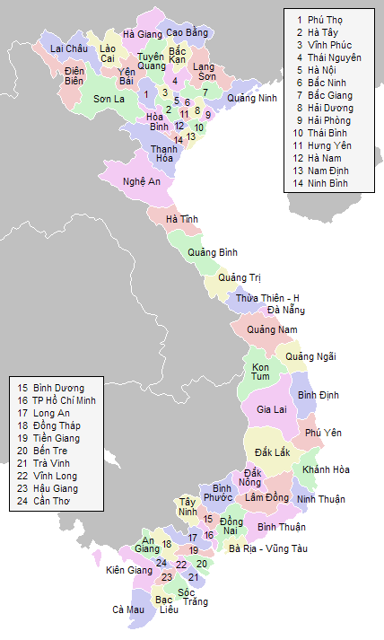
Mục tiêu nội dung 2
Tôm Rô phi
Thiết kế, thử nghiệm và đánh giá
- Hiệu quả xử lý chất thải,
- Hiệu quả kinh tế,
- Hiệu quả kỹ thuật,
- Hiệu quả môi trường
Nam Định
Tôm - Tảo
Chế biến bùn
Nuôi copepoda
Bến Tre
Tôm- Vi khuẩn

Slide 12
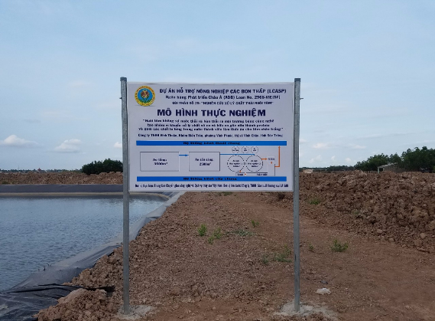
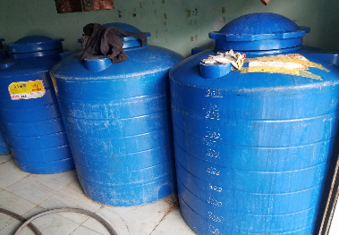
PHẦN A: CÔNG NGHỆ TẠO NHÓM VI KHUẨN XỬ LÝ CHẤT VÔ CƠ VÀ HỮU CƠ GỐC NI TƠ THÀNH PROTEIN VÀ GOM CÁC CHẤT LƠ LỬNG TRONG NƯỚC THÀNH VIÊN LÀM THỨC ĂN CHO TÔM
(TÔM – VI KHUẨN/ BIOFLOC)

Slide 13
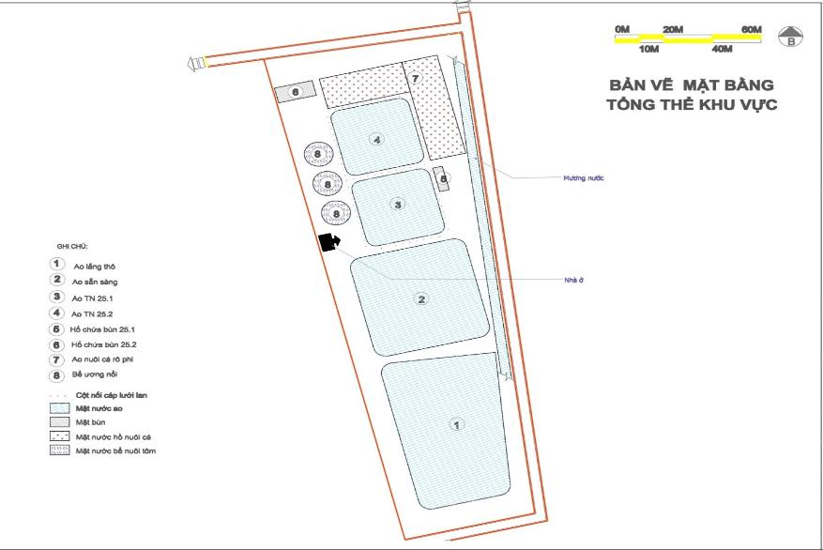
Tôm – Vi khuẩn: Mô hình thực nghiệm
Địa điểm: CT TNHH Vĩnh Thuận – Sóc Trăng
2 ao, mỗi ao 1000m²
C/N = 12/1
Nuôi 2 giai đoạn:
- GĐ1: ương giống lớn 25 ngày
GĐ 2: nuôi thương phẩm: 250 con/m²
+Tôm – VK: 31 ngày
+ Tôm tảo: 50 ngày

Slide 14
Tôm – Vi khuẩn: Hộ đối chứng
Đối chứng:
Chủ hộ: Quách Hoàng Phong – Vĩnh Châu – Sóc Trăng
Ao lót bạt, 2200 m2
Mật độ: 250 con/m²
Thả giống cùng ngày với ao thực nghiệm

Slide 15
Tôm – Vi khuẩn: Hiệu quả giảm chất thải
Chất thải ao TN (1000m²/ao)
Ao 1: 1634kg
Ao 2: 1388kg
Tổng chất thải ở 2 ao TN = 3023 kg
Chất thải ở ao ĐC (2200m²) là: 4427 kg
CN tôm vi khuẩn đã giảm lượng bùn thải được 31.71%.
Nước thải CN nuôi tôm - vi khuẩn giảm trên 50% so với CN nuôi thông thường
100% nước thải trong quá trình nuôi tôm không thải ra môi trường

Slide 16
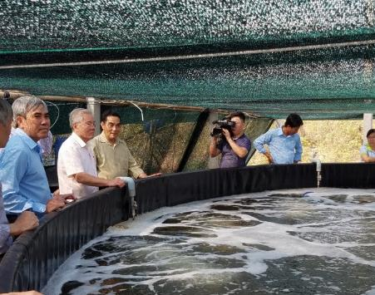
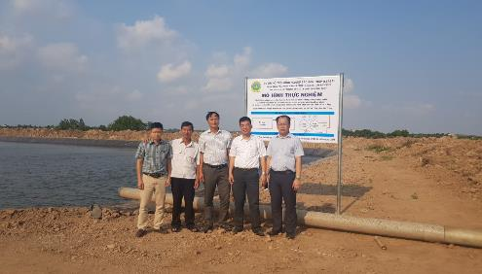
Tôm – Vi khuẩn: Hiệu quả kỹ thuật
Ao nuôi | DT(m²) | TLS (%) | Sản lượng (tấn) | FCR | Cỡ tôm (con/kg) | Năng suất (tấn/ha)
Ao 1 | 1000 | 81.75 | 6,011 | 1.43 | 34 | 60,0
Ao 2 | 1000 | 75.89 | 5,929 | 1.42 | 32 | 59,2
Đối chứng | 2200 | 57.17 | 9,528 | 1.72 | 30 | 43,3

Slide 17
Tôm – Vi khuẩn: Hiệu quả kinh tế
Chi phí (đồng) | Thực nghiệm (2000m²) | Đối chứng (2200m²)
Chi phí cố định | 628.913.224 | 423.541.454
Chi phí sản xuất | 800.401.900 | 815.579.000
Con giống | 62.500.000 | 62.500.000
Thức ăn | 525.364.700 | 502.329.000
Chi phí nguồn các bon | 12.007.200 | 0
Chế phẩm sinh học | 56.005.000 | 50.100.000
Hóa chất | 30.525.000 | 90.650.000
Năng lượng | 54.000.000 | 52.000.000
Nhân công | 48.000.000 | 48.000.000
Chi khác | 12.000.000 | 10.000.000
Tổng chi phí | 1.429.315.124 | 1.239.120.454
Doanh thu | 1.623.432.000 | 1.295.808.000
Doanh thu - Chi phí sản xuất | 823.030.100 | 480.229.000
NPV (Giá trị hiện tại thuần) | 2.491.018.390 | 1.396.904.285
IRR (Hệ số hoàn vốn nội bộ) | 128,78% | 110,65%
PP (Thời gian hoàn vốn) | 0,84 | 0,97

Slide 18
Tôm – Vi khuẩn: Hiệu quả môi trường
- Không xảy ra dịch bệnh trong quá trình nuôi
- Chi phí hóa chất giảm hơn so với mô hình ĐC là 60 triệu/vụ
năm | Dòng tiền (đ) | Hệ số CK | Giá trị CK (đ) | Giá trị còn lại (đ)
0 | -205.371.770 | 1 | -205.371.770 | -205.371.770
1 | 180.375.000 | 0,91 | 163.977.273 | -41.394.497
2 | 180.375.000 | 0,83 | 149.070.248 | 107.675.751
3 | 180.375.000 | 0,75 | 135.518.407 | 243.194.158
4 | 180.375.000 | 0,68 | 123.198.552 | 366.392.710
5 | 180.375.000 | 0,62 | 111.998.684 | 478.391.394
 | PP |  | 1,25
 | IRR |  | 83,62%
 | NPV |  | 478,391,394

Slide 19
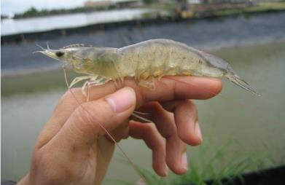
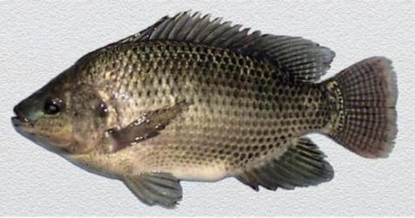
PHẦN B: CÔNG NGHỆ GIẢM CHẤT THẢI BẰNG VIỆC SỬ DỤNG CÁ RÔ PHI ĐỂ XỬ LÝ CHẤT HỮU CƠ LƠ LỬNG TRONG NƯỚC AO NUÔI TÔM (TÔM - RÔ PHI)

Slide 20
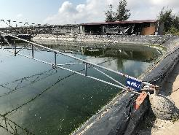
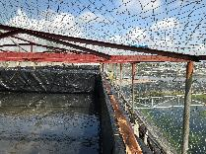
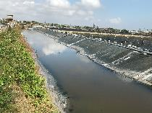
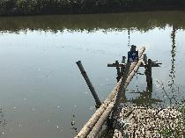
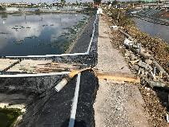
Tôm – rô phi: mô hình thực nghiệm
Ao 2000 m2/ao, lót bạt
Tôm 110 con/m²
Ương giống
Ao chứa bùn
Rô phi: 3 con/m²
Địa điểm: hộ Nguyễn Lương Bằng, H. Nghĩa Hưng, Nam Định

Slide 21
Tôm – rô phi: Đối chứng
Đối chứng:
Chủ cơ sở: Nguyễn Văn Sơn
ĐC: Khu 2, thị trấn Rạng Đông, Nghĩa Hưng, Nam Định
Ao lót bạt
Thả giống trực tiếp xuống ao
Diện tích 2000m²
Mật độ: 110 con/m²

Slide 22
Tôm – rô phi: Hiệu quả giảm chất thải
Tổng chất thải từ 2 ao nuôi tôm là: 1562 kg
Chất thải được chuyển sang ao rô phi: 434 kg
Lượng chất thải còn lại = 1562-434 = 1128 kg
Lượng chất thải từ 1 ao nuôi tôm = 1128/2 = 564 kg
Lượng chất thải ao đối chứng là 925 kg
Lượng chất thải giảm so với mô hình đối chứng = 39%
100% nước nuôi tôm được chuyển sang ao RF để RF xử lý và tái sử dụng

Slide 23
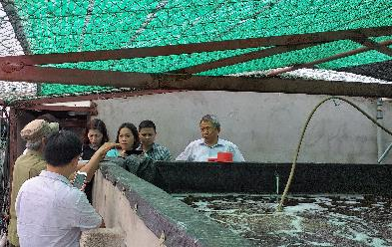
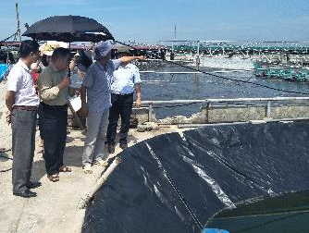
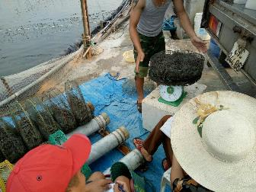
Tôm – rô phi: Hiệu quả kỹ thuật
Ao nuôi | DT(m²) | TLS(%) | SL (tấn) | FCR | Cỡ thu (con/kg) | Năng suất (tấn/ha)
Mô hình thực nghiệm
Ao 1 | 2000 | 85,16 | 3,53 | 1,56 | 53 | 17,67
Ao 2 | 2000 | 79,47 | 3,36 | 1,41 | 52 | 16,81
Ao rô phi | 5000 | 95,00 | 1,45 | - | 10 | 2,90
Mô hình đối chứng
ĐC | 2000 | 80,09 | 2,84 | 1,46 | 62 | 14,21

Slide 24
Tôm – rô phi: Hiệu quả kinh tế
Chi phí (đồng) | Chi phí và doanh thu TN (2 ao, mỗi ao 2000m²) | Chi phí 1 ao TN (2000m²) | Chi phí ao ĐC (2000m²)
Chi phí cố định | 438.155.000 | 219.077.500 | 195.800.000
Chi phí sản xuất | 494.170.220 | 247.085.110 | 217.155.750
Con giống | 78.400.000 | 39.200.000 | 24.200.000
Thức ăn | 325.268.150 | 162.634.075 | 130.212.000
Chế phẩm sinh học | 4.950.000 | 2.475.000 | 2.250.000
Hóa chất | 22.792.070 | 11.396.035 | 28.493.750
Năng lượng | 15.000.000 | 7.500.000 | 6.000.000
Nhân công | 36.000.000 | 18.000.000 | 18.000.000
Chi khác | 10.000.000 | 5.000.000 | 8.000.000
Tổng chi phí | 932.325.220 | 466.162.610 | 412.955.750
Tổng doanh thu | 949.365.000 | 474.682.500 | 312.620.000
Doanh thu từ tôm | 862.125.000 | 431.062.500
Doanh thu từ rô phi | 87.240.000 | 43.620.000
DT - Chi phí SX | 455.194.780 | 227.597.390 | 95.464.250
NPV | 643.695.675 | 321.847.837 | 166.084.616
IRR |  | 100,70% | 39,54%
PP |  | 1,06 | 2,26

Slide 25
Tôm – rô phi: Hiệu quả môi trường
Thời gian (năm) | Dòng tiền (đồng) | Hệ số chiết khấu | Giá trị chiết khấu (đồng) | Giá trị còn lại (đồng)
0 | -23.277.500 | 1 | -23.277.500 | -23.277.500
1 | 34.195.430 | 0,91 | 31.086.755 | 7.809.255
2 | 34.195.430 | 0,83 | 28.260.686 | 36.069.940
3 | 34.195.430 | 0,75 | 25.691.533 | 61.761.473
4 | 34.195.430 | 0,68 | 23.355.939 | 85.117.412
5 | 34.195.430 | 0,62 | 21.232.672 | 106.350.084
 | pp |  | 0,74
 | IRR |  | 145,25%
 | NPV |  | 106.350.084
Tôm-rô phi giúp giảm chi phí hóa chất khoảng 17 triệu/vụ
Mô hình thực nghiệm không xảy ra dịch bệnh
Mô hình đối chứng có vụ 1 bị dịch bệnh phải hủy toàn bộ

Slide 26
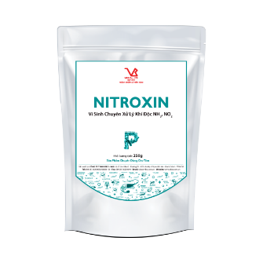
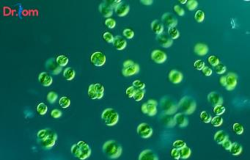
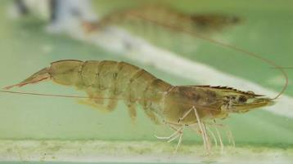
PHẦN C: CÔNG NGHỆ SỬ DỤNG CHẾ PHẨM SINH HỌC NHẰM GIẢM CHẤT THẢI VÀ PHÁT TRIỂN NHÓM TẢO TRONG AO NUÔI TÔM THẺ CHÂN TRẮNG (TÔM-TẢO)
Triển khai 2 mô hình: Bến Tre và Bình Định

Slide 27
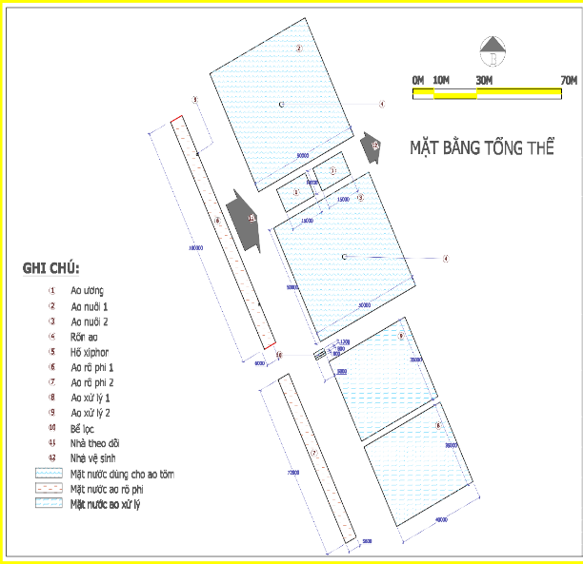
Tôm tảo: Bến Tre Thực hiện tại cơ sở Nguyễn Nam Phong, Bình Đại
- Diện tích 2.500 m², lót bạt
- Nuôi 2 giai đoạn
- Mật độ: 120 con/m²

Slide 28
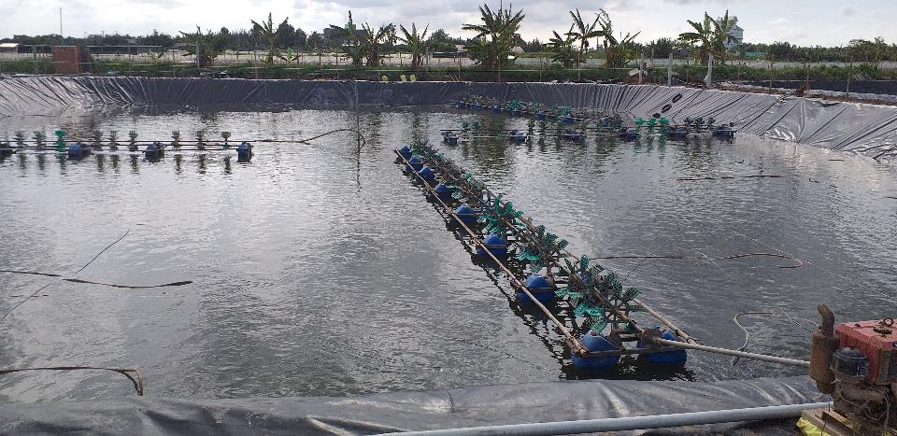
Tôm tảo: Bến Tre
Đối chứng: CS Nguyễn Đức Cảnh
Không ương giống lớn
Không có ao chứa bùn
Mật độ: 120 con/m²

Slide 29
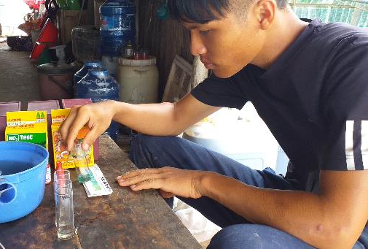
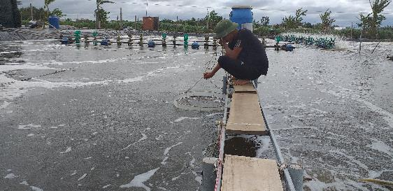
Tôm tảo: Bến Tre – Hiệu quả giảm chất thải
Ao 1: 868 kg
Ao 2: 1.117 kg
ĐC: 1.440 kg
Tỷ lệ chất thải giảm: 39,73% (ao 1) và 22,43 % (Ao 2)

Slide 30
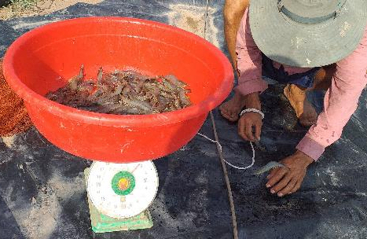
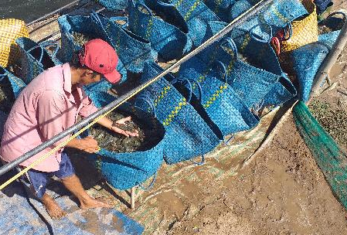
Tôm tảo: Bến Tre – Hiệu quả kỹ thuật
Chỉ tiêu | Ao TN 1 | Ao TN 2 | Ao ĐC
FCR | 1,25 | 1,32 | 1,45
Tỷ lệ sống (%) | 86,5% | 84% | 65,8%
Cỡ tôm (con/kg) | 50 | 50 | 52
Sản lượng (tấn) | 5,19 | 5,04 | 3,8
Năng suất (tấn/ha) | 20,76 | 20.16 | 15.18

Slide 31
Tôm tảo: Bến Tre – Hiệu quả kinh tế
Chi phí (đồng) | Thực nghiệm (5000m²) | Thực nghiệm (2500m² | Đối chứng (2500m²)
Chi phí cố định | 681.220.000 | 340.610.000 | 321.558.800
Chi phí sản xuất | 697.979.300 | 348.989.650 | 315.033.115
Con giống | 81.000.000 | 40.500.000 | 40.500.000
Thức ăn | 416.649.300 | 208.324.650 | 171.912.115
Chi phí nguồn các bon | 2.355.000 | 1.177.500 | 840.000
Chế phẩm sinh học | 28.000.000 | 14.000.000 | 6.025.000
Hóa chất | 53.580.000 | 26.790.000 | 35.821.000
Năng lượng | 47.250.000 | 23.625.000 | 31.500.000
Nhân công | 42.000.000 | 21.000.000 | 21.000.000
Chi khác | 15.000.000 | 7.500.000 | 9.000.000
Tổng chi phí | 1.379.199.300 | 689.599.650 | 636.591.915
Doanh thu | 1.176.450.000 | 588.225.000 | 436.557.692
Doanh thu - Chi phí sản xuất | 478.470.700 | 239.235.350 | 121.524.577
NPV |  | 566.280.200 | 139.114.958
IRR |  | 64,39% | 25,79%
PP |  | 1,57 | 2,91

Slide 32
Tôm tảo: Bến Tre – Hiệu quả môi trường
Thời gian (năm) | Dòng tiền ( đồng) | Hệ số chiết khấu | Giá trị chiết khấu (đồng) | Giá trị còn lại (đồng)
0 | -19.051.200 | 1 | -19.051.200 | -19.051.200
1 | 27.093.000 | 0,91 | 24.630.000 | 5.578.800
2 | 27.093.000 | 0,83 | 22.390.909 | 27.969.709
3 | 27.093.000 | 0,75 | 20.355.372 | 48.325.081
4 | 27.093.000 | 0,68 | 18.504.884 | 66.829.965
5 | 27.093.000 | 0,62 | 16.822.621 | 83.652.586
 | Thời gian hoàn vốn |  | 0,77
 | IRR |  | 140,44%
 | NPV |  | 83.652.586
- Chi phí hóa chất giảm khoảng 9 triệu /vụ
- Không xảy ra dịch bệnh

Slide 33
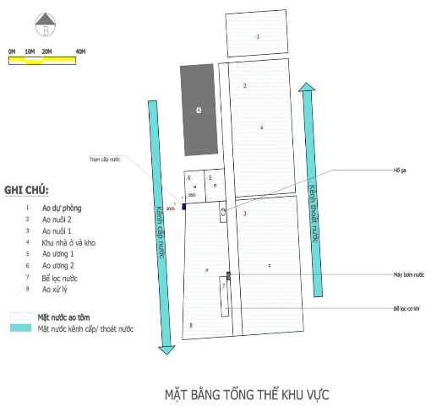
Tôm tảo: Bình Định Thưc hiện tại CS Đồng Minh Tịnh, Tuy Phước
- Diện tích 2.500 m²
- Nuôi 2 giai đoạn
- Mật độ: 120 con/m²

Slide 34
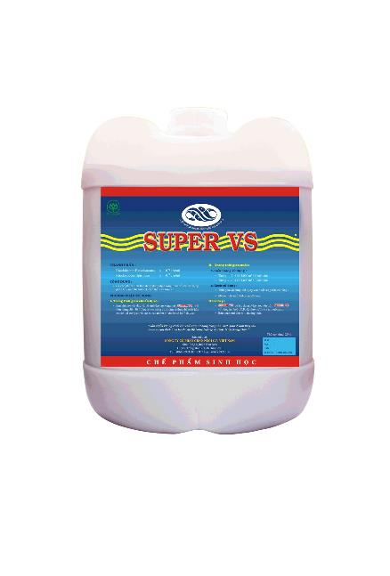
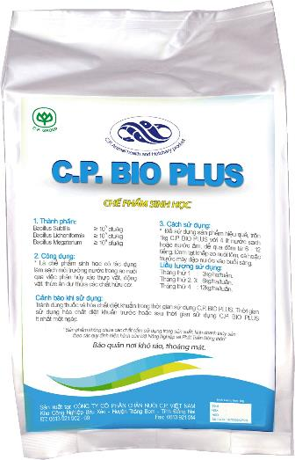
Tôm tảo-Bình Định

Slide 35
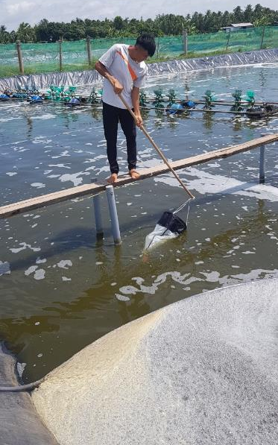
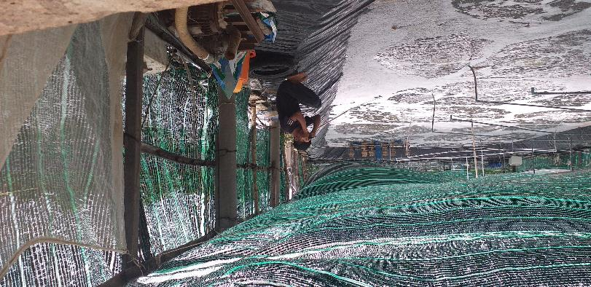
Tôm tảo: Bình Định – Hiệu quả giảm chất thải
Ao 1: 770 kg, giảm 28,81 %
Ao 2: 691 kg, giảm 36,09 %
ĐC: 1082 kg

Slide 36
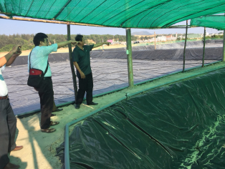
Tôm tảo: Bình Định – Hiệu quả kỹ thuật
Chỉ tiêu | Ao 1 | Ao nuôi 2 | Ao ĐC
FCR | 1,3 | 1,28 | 1,45
Tỷ lệ sống (%) | 81,5 | 82,6 | 80,5
Cỡ tôm (con/kg) | 56 | 58 | 58
Sản lượng (tấn) | 4,37 | 4,27 | 4,16
Năng suất (tấn/ha) | 17,46 | 17,09 | 16,66

Slide 37
Tôm tảo – Bình Định- Hiệu quả kinh tế
Chi phí | Thực nghiệm (5000m²) | Thực nghiệm (2500m²) | Đối chứng (2500m²)
Chi phí cố định | 639.857.636 | 319.928.818 | 309.923.800
Chi phí sản xuất | 562.541.698 | 281.270.848 | 267.754.500
Con giống | 78.000.000 | 39.000.000 | 39.000.000
Thức ăn | 354.442.058 | 177.221.028 | 191.754.500
Chi phí nguồn các bon | 2.247.000 | 1.123.500 | 700.000
Chế phẩm sinh học | 29.318.400 | 14.659.200 | 7.400.000
Hóa chất | 27.534.240 | 13.767.120 | 33.643.950
Năng lượng | 28.000.000 | 14.000.000 | 14.000.000
Nhân công | 28.000.000 | 14.000.000 | 14.000.000
Chi khác | 15.000.000 | 7.500.000 | 9.000.000
Tổng chi phí | 1.202.399.334 | 601.199.666 | 577.678.300
Doanh thu | 1.045.292.000 | 522.646.000 | 491.327.586
Doanh thu - Chi phí sản xuất | 482.750.302 | 241.375.151 | 223.573.086
NPV |  | 595.072.911 | 537.594.097
Thời gian hoàn vốn |  | 1,46 | 1,52
IRR |  | 70,16% | 66,50%

Slide 38
Tôm tảo – Bình Định – Hiệu quả môi trường
Thời gian (năm) | Dòng tiền (đồng) | Hệ số chiết khấu | Giá trị chiết khấu (đồng) | Giá trị còn lại (đồng)
0 | -10.005.018 | 1 | -10.005.018 | -10.005.018
1 | 59.630.490 | 0,91 | 54.209.536 | 44.204.518
2 | 59.630.490 | 0,83 | 49.281.397 | 93.485.915
3 | 59.630.490 | 0,75 | 44.801.270 | 138.287.185
4 | 59.630.490 | 0,68 | 40.728.427 | 179.015.612
5 | 59.630.490 | 0,62 | 37.025.843 | 216.041.455
 | PP |  | 0,18
 | IRR |  | 595,97%
 | NPV |  | 216.041.455
Chi phí sử dụng hóa chất giảm khoảng 20 triệu/vụ, 3 vụ/năm
Không xảy ra dịch bệnh trong quá trình nuôi

Slide 39
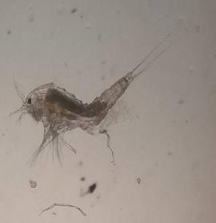
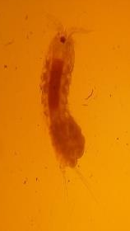
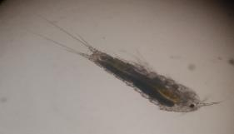
PHẦN D: NGHIÊN CỨU CÔNG NGHỆ NUÔI COPEPODA BẰNG BÙN THẢI NUÔI TÔM CHẤT LƯỢNG CAO LÀM THỨC ĂN CHO TÔM GIỐNG LỚN (CÔNG NGHỆ COPEPODA)

Slide 40
Công nghệ copepoda
Phân lập và định danh các loài copepoda trong khu vực nuôi tôm và loài sống đáy ăn mùn bã hữu cơ
 |  | Kênh cấp | Kênh lắng | Ao tôm
Calanoida | Eucalanus sp. | + | +
 | Acartia clausi |  | +
 | Schmackeria dubia |  |  | +
Cyclopoida
 | Apocyclops panamensis | + | + | +++
 | Apocyclops sp. | +
 | Ectocyclops phaleratus |  | +
 | Oithona brevicornis |  | +
Harpacticoida
 | Tigriopus sp. | +
 | Nitokra sp. | + |  | +
 | Nitocera sp. | +
 | Acanthocamtus sp. | + |  | +
“+” xuất hiện với số lượng ít <30%, “++” từ 30 - 60%, “+++” trên 60%.

Slide 41
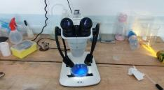
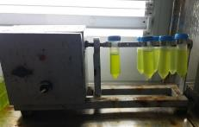
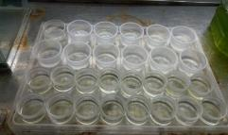
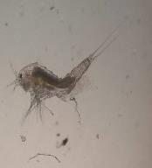
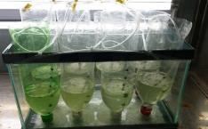
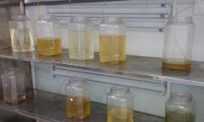
Công nghệ copepoda
Loài copepoda Acanthocamptus sp. sống đáy được chọn để tiến hành nhân sinh khối
Các bước nhân sinh khối
Phân lập copepoda dưới kính hiển vi
Chọn cá thể mang trứng
Chuyển qua ống falcon 50 ml
Chuyển vào hệ thống cốc 5 ml mật độ 1 con cái/cốc
Chuyển qua bình 1 L, nuôi với 500ml nước
Chuyển qua keo nhựa 10L, để tiếp tục nhân sinh khối lớn hơn

Slide 42
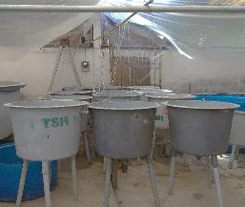
Công nghệ copepoda: Thí nghiệm nuôi copepoda
Thời gian 32 ngày
Mật độ: 100 cá thể/l, 80 l nước
Bùn: 3,6l/bể (200g bùn khô)
Loài nuôi: Acanthocamptus sp.
Bố trí thí nghiệm
+ NT1: Copepoda + bùn thải
+ NT2: Copepoda + bùn thải + tảo Chaetoceros sp. (~50.000 tế bào tảo/ml)
+ NT3: Copepoda + bùn thải + bột đậu nành (1g/100.000 copepoda) + khoáng (1g/m3 nước)
+ ĐC: Chỉ có bùn thải
1.1
3.2
2.1
2.2
1.3
3.1
1.2
3.3
ĐC1
2.3
ĐC2

Slide 43
Công nghệ copepoda: Biến động TOM
- TOM khi thí nghiệm là 36%.
NT 1 và NT 3 (copepoda không có thức ăn khác ngoài bùn thì % bùn thải copepoda góp phần xử lý được sau khi đã trừ đi tỉ lệ giảm tự nhiên ở nghiệm thức ĐC trong TN lần lượt là 14,8% và 15,9%.
NT 2 bổ sung tảo đạt tốc độ tăng sinh copepoda cao hơn NT1, NT3 nhưng khả năng xử lý chất hữu cơ trong bùn thải của NT2 lại thấp hơn NT1 và NT3 do tảo là thức ăn của copepoda nên chúng sẽ hạn chế sử dụng bùn thải

Slide 44
Công nghệ copepoda
Biến động thành phần copepoda và khả năng xử lý bùn thải
Copepoda bị sốc MT khi được chuyển từ MT nhân giống sang MT nuôi bể bổ sung bùn thải
NT2: copepoda tăng trưởng mạnh do được bổ sung tảo tươi
Nếu muốn nuôi copepoda bằng bùn thải nuôi tôm thì phải bổ sung giống copepoda
b
b
b
b
a
a
a
a
a
a
a
a
aâ
a
a
a

Slide 45
Công nghệ copepoda
Biến động thành phần copepoda và khả năng xử lý bùn thải
Chưa có nghiên cứu nào cho biết copepoda sống đáy có thể sử dụng trực tiếp bùn đáy làm thức ăn. Nhưng tài liệu của Thế giới có nêu một số loài thuộc họ Harpacticoida có thể sử dụng mùn bã hữu cơ làm thức ăn
Nghiên cứu này cũng chưa rõ chúng có thể sử dụng bùn thải làm thức ăn trực tiếp hay gián tiếp
Copepoda có thể sống và tăng trưởng khi chỉ nuôi bằng bùn thải nuôi tôm

Slide 46
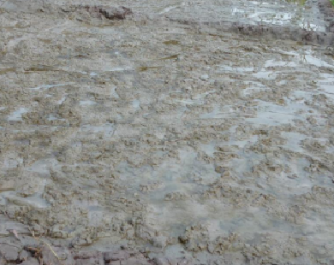
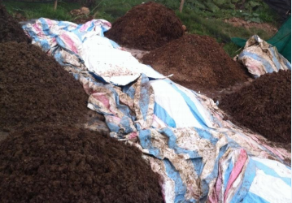
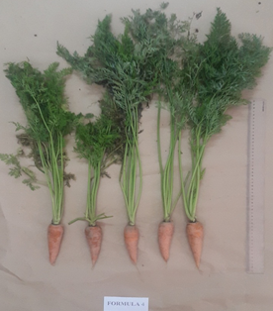
PHẦN E: NGHIÊN CỨU CÔNG NGHỆ CHẾ BIẾN BÙN THÀNH PHÂN VÀ THỰC NGHIỆM BÓN PHÂN CHO CÂY TRỒNG

Slide 47
Công nghệ chế biến bùn: Đặc điểm bùn ao nuôi tôm
Thông số | Trung bình | Chỉ tiêu phân bón hữu cơ được quy định theo Nghị định 108
Độ ẩm | 75,4 | ≤ 30,0
pH (ướt) | 8,15 | ≥ 5,0
Nts (%) | 0,33
TP (%) | 0,55
K (%) | 1,34
Độ mặn | 19,43
Độ ẩm rất cao, không thuận lợi cho ủ compost chế biến bùn thành phân
Độ mặn rất cao không thích hợp cho đa số cây trồng, không thuận lợi cho ủ compost
- Bùn thải giàu dinh dưỡng, có giá trị đối với cây trồng

Slide 48
Công nghệ chế biến bùn: Tiền xử lý giảm độ mặn
Giảm độ mặn của bùn thải bằng nước:
Nước có độ mặn càng thấp thì rửa mặn càng hiệu quả
Yêu cầu lượng nước ngọt lớn: Không thuận lợi cho xử lý giảm độ mặn tại nguồn (vùng nuôi tôm là nước mặn, lợ)
Thời gian rửa mặn: 4 đến 6 tháng, thời gian quá dài, không phù hợp với sản xuất quy mô lớn
Hàm lượng chất hữu cơ không thay đổi nhiều sau rửa mặn

Slide 49
Công nghệ chế biến bùn: Tiền xử lý giảm độ mặn
Giảm độ mặn trong bùn thải bằng canxi clorua (CaCl2) và thạch cao (CaSO4)
Đạt hiệu quả trong xử lý giảm độ mặn của bùn thải ao nuôi tôm.
Ứng dụng các hợp chất này trong xử lý độ mặn của bùn thải cần xem xét giá thành đầu tư, mức độ sẵn có của những loại nguyên liệu này.

Slide 50
Công nghệ chế biến bùn: Ứng dụng công nghệ VSV xử lý bùn thải thành phân bón
Phân ủ từ bùn thải ao nuôi tôm có các chỉ tiêu đáp ứng với mức chất lượng phân bón hữu cơ được quy định trong Nghị định 108 NĐCP của Chính phủ
500 kg bùn có thể chế biến được khoảng 750 kg phân bón hữu cơ, lợi nhuận đạt khoảng 37,000đ
Cần lượng nước ngọt rất lớn và các loại hóa chất canxi clorua và thạch cao để rửa mặn: >>>> khả năng nhân rộng của công nghệ bị giới hạn

Slide 51
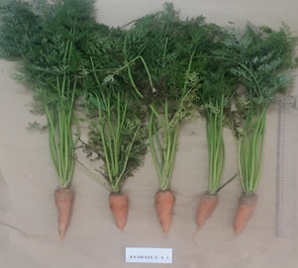
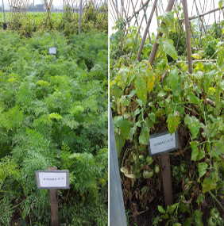
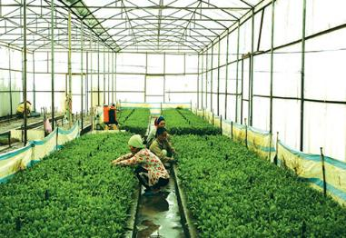
Thử nghiệm bón phân cho cây trồng
Cà rốt, cà chua, bần chua và cải xanh
Bón phân từ bùn thải nuôi tôm:
Không ảnh hưởng đến thời gian nẩy mầm, tỷ lệ nẩy mầm
Giúp thời gian thu hoạch ngắn hơn và năng suất cao hơn

Slide 52
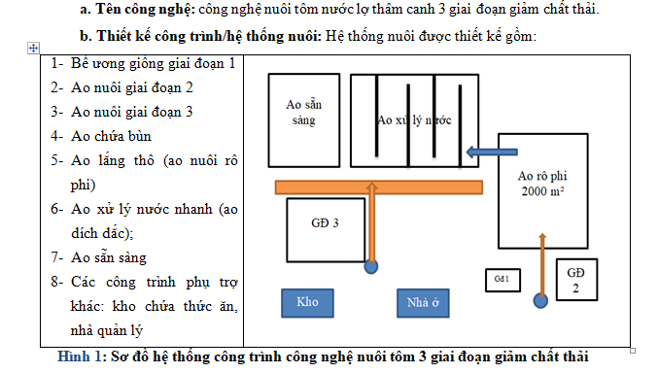
PHẦN F. QUY TRÌNH TÍCH HỢP:
CÔNG NGHỆ NUÔI TÔM THẺ CHÂN TRẮNG THÂM CANH 3 GIAI ĐOẠN GIẢM CHẤT THẢI

Slide 53
So sánh kỹ thuật ao nuôi 3 giai đoạn và nuôi ao lót bạt phổ biến
Hạng mục kỹ thuật | Mô hình 3 giai đoạn |  |  | Mô hình nuôi truyền thống
 | Số lượng, diện tích | Tỷ lệ trên 1 ha (%) | Mật độ và công nghệ nuôi | Số lượng, diện tích | Tỷ lệ trên 1 ha (%) | Mật độ và công nghệ nuôi
Ao/bể ương | 2 bể * 50 - 100m2/bể | 1-2 | 3000 -5000 PL/m2, biofloc, 20-25 ngày | 2 bể * 50 - 100m2/bể | 1-2 | 1000-2000PL/m²
Ao giai đoạn 2 | 2 ao * 200-250m2 | 4-5 | 500-800 con/m2, biofloc và tôm tảo, 30 ngày | không có | 0
Ao giai đoạn 3 | 2 ao * 1200-2500m2 | 25-50 | 150 -250 con/m2, tôm tảo, 30-60 ngày | 3 ao * 1200-2500m2 | 45-70 | 100-120 con/m2, tôm tảo
Ao chứa bùn | 1 ao (200-500m2) | 3-5 | Chứa chất thải từ các ao nuôi | Không có | 0 | xả trực tiếp ra môi trường
Ao lắng | 1 ao (1500-2500m2) | 15-25 | thả rô phi: 3-5 con/m2, cỡ 50g/con | 1500-2500m2 | 15-25
Ao xử lý nước nhanh | 1 ao (1500-2500m2) | 15-25 |  | 1500-2500m2 | 15-25
Ao sẵn sàng | 1 ao (1500-2500m2) | 15-25 |  | 1500-2500m2 | 15-25 | có thể không có
Công trình phụ | nhà trông coi, kho (300-500m2) | 2-5 |  | nhà trông coi, kho (300-500 m2) | 2-5
Tổng diện tích | 1 ha đất |  |  | 1 ha đất

Slide 54
Hiệu quả kinh tế của công nghệ tích hợp: Mô hình Nam Định
STT | Chi phí | MÔ HÌNH TÍCH HỢP (a) | MÔ HÌNH ĐỐI CHỨNG (b)
1 | Chi phí cố định | 584,970,000 | 464,950,000
2 | Chi phí sản xuất (vụ nuôi) | 553,028,724 | 517,947,500
 | Con giống | 58,489,796 | 47,520,000
 | Thức ăn | 303,931,429 | 272,340,000
 | Chế phẩm sinh học, các bon | 74,200,000 | 42,600,000
 | Hóa chất | 35,407,500 | 55,487,500
 | Năng lượng | 36,000,000 | 45,000,000
 | Nhân công | 30,000,000 | 45,000,000
 | Chi khác | 15,000,000 | 10,000,000
3 | Tổng chi phí | 1,137,998,724 | 982,897,500
4 | Doanh thu (1 vụ nuôi) | 1,035,828,571 | 828,000,000
5 | Lợi nhuận (Doanh thu - Chi phí sản xuất) | 482,799,847 | 310,052,500
 | Phân tích hiệu quả đầu tư
 | Thời gian hoàn vốn (năm) | 0,86 | 1.16
 | IRR (%) | 122,04 | 86.87
 | NPV (đồng) | 3,453,232,932 | 1,965,576,619
SO SÁNH ƯỚC TÍNH (a - b)
 | Chi phí đầu tư tăng thêm (đồng) | 120,020,000
 | Chi phí sản xuất tăng thêm (1 vụ) | 35,081,224
 | Lợi nhuận tăng thêm (vụ) | 172,747,347

Slide 55
QUY TRÌNH TÍCH HỢP: CÔNG NGHỆ NUÔI TÔM THẺ CHÂN TRẮNG THÂM CANH 3 GIAI ĐOẠN GIẢM CHẤT THẢI
Đã thử nghiệm thành công ở Nam Định bằng nguồn vốn của chủ cơ sở nuôi
Đang nuôi thử nghiệm ở Bạc Liêu (FITES cử cán bộ hướng dẫn 100% thời gian) đến nay đã được 1 tháng, bằng nguồn vốn của chủ cơ sở nuôi, GIZ hỗ trợ hầm biogaz để thử nghiệm khả năng xử lý bùn thải
LCASP đã gửi văn bản đề nghị TCTS công nhận là tiến bộ kỹ thuật
Đang được ADB cân nhắc hỗ trợ 10 mô hình tai 6 tỉnh sử dụng nguồn kinh phí còn lại của LCASP (tên mới gói thầu 49)

Slide 56
NỘI DUNG 3
RÀ SOÁT CHÍNH SÁCH LIÊN QUAN ĐẾN XỬ LÝ CHẤT THẢI TRONG NUÔI TÔM VÀ ĐỀ XUẤT KHUYẾN NGHỊ NHÂN RỘNG KẾT QUẢ MÔ HÌNH

Slide 57
Nội dung 3: Nội dung nghiên cứu
Tổng quan, rà soát các chính sách liên quan đến quản lý và xử lý chất thải nuôi tôm trên thế giới và Việt Nam
Điều tra, đánh giá về thực trạng nuôi tôm và xử lý chất thải trong nuôi tôm nước lợ tại 6 tỉnh thuộc dự án LCASP (Nam Định, Hà Tĩnh, Bình Định, Bến Tre, Sóc Trăng và Tiền Giang)
Phân tích tồn tại và hạn chế của các chính sách liên quan đến xử lý chất thải trong nuôi tôm hiện nay;
Đề xuất chính sách nhân rộng công nghệ quản lý, xử lý chất thải từ nuôi tôm thâm canh nước lợ ở cấp trung ương và cấp tỉnh

Slide 58
Nội dung 3: Phương pháp nghiên cứu
Phương pháp thu thập số liệu sơ cấp
Phương pháp thống kê mô tả và phân tích kinh tế
Phương pháp hội thảo, chuyên gia

Slide 59
Nội dung 3: Kết quả rà soát chính sách về quản lý và xử lý chất thải (nước thải và bùn thải) nuôi tôm của ngành thủy sản và các tỉnh thực hiện dự án
Điểm mạnh
Quản lý môi trường do hoạt động nuôi tôm gây ra được lồng ghép trong các văn bản về công tác quản lý môi trường chung ban hành bởi Chính phủ, Bộ TN&MT, Bộ NN&PTNT và tại các địa phương.
Các tồn tại, thách thức
Hầu hết các cơ sở nuôi tôm lớn có lượng nước thải trên 10.000 m3 /ngày đêm chưa thực hiện thủ tục xin cấp phép xả nước thải vào nguồn nước theo quy định của Luật Tài nguyên nước năm 2012.
Quy định về sử dụng hóa chất, kháng sinh trong nuôi tôm chưa được nhiều cơ sở nuôi tôm thực hiện 1 cách đầy đủ
Do lợi nhuận cao, tình trạng nuôi tôm thâm canh tự phát không theo quy hoạch tại một số địa phương

Slide 60
Nội dung 3: Kết quả điều tra về hiện trạng nuôi tôm tại 6 tỉnh dự án (Số liệu năm 2018 từ Sở NN&PTNT các tỉnh)
Bảng 1: Thực trạng nuôi tôm nước lợ tại tỉnh Nam Định năm 2018
TT | Hạng mục | Diện tích (ha) | Mật độ (con/m²) | Năng suất TB (tấn/ha) | Sản lượng (tấn) | Tỉ lệ hộ nuôi (%)
I | Tôm thẻ chân trắng | 850 |  |  | 4.000 | 100
1 | Nuôi BTC (ao đất) | 520 | 20 – 50 | 4 - 7 | 1500 | 85
2 | Nuôi TC (ao bạt) | 273 | 70 – 150 | 10 – 15 | 1800 | 14,5
3 | Nuôi siêu TC (ao bạt) | 57 | 200 - 300 | 20 – 40 | 100 | 0,5
II | Tôm sú | 2.710 |  |  | 2.119 | 100
1 | Nuôi QCCT | 2.710 | 2 - 10 | 0,78 | 2.119 | 100
III | Tổng | 3.560 |  |  | 6.119

Slide 61
Bảng 2: Thực trạng nuôi tôm nước lợ tại Bình Định năm 2018
TT | Hạng mục | Diện tích (ha) | Mật độ nuôi (con/m²) | Năng suất TB (tấn/ha) | Sản lượng (tấn) | Tỉ lệ hộ nuôi (%)
I | Tôm thẻ chân trắng | 951 |  |  | 8.082 | 100
1 | Nuôi BTC (ao đất/bạt) | 779 | 20 – 80 | 3,5 - 7 |  | 87
2 | Nuôi TC (ao bạt) | 162 | 90 – 150 | 10 – 15 |  | 11
3 | Nuôi siêu TC (ao bạt) | 10 | 200 – 250 | 15 – 30 |  | 2
II | Tôm sú | 1.448 |  |  | 368 | 100
1 | Nuôi QCCT | 1.448 | 2 - 10 | 0,78 |  | 100
III | Tổng | 2.399 |  |  | 8.450

Slide 62
Bảng 3: Thực trạng nuôi tôm nước lợ tại tỉnh Sóc Trăng năm 2018
TT | Hạng mục | Diện tích (ha) | Mật độ nuôi (con/m²) | Năng suất TB (tấn/ha) | Tỉ lệ hộ nuôi (%)
I | Tôm thẻ chân trắng | 32.678 |  |  | 100
1 | Nuôi BTC (ao đất, ao bạt) | 23.443 | 20 – 50 | 4 - 6 | 60
2 | Nuôi thâm canh (ao bạt) | 8340 | 70 –200 | 10 – 25 | 35
3 | Nuôi siêu thâm canh (ao bạt) | 895 | 250 – 300 | 30 - 40 | 5
II | Tôm sú | 23.482
III | Tổng toàn tỉnh | 56.160

Slide 63
Bảng 4: Thực trạng nuôi tôm nước lợ tại tỉnh Hà Tĩnh năm 2018
TT | Hạng mục | Diện tích (ha) | Mật độ nuôi (con/m²) | Năng suất TB (tấn/ha) | Tỉ lệ hộ nuôi (%)
I | Tôm thẻ chân trắng | 1.255 |  |  | 100
1 | Nuôi bán thâm canh (ao đất) | 705 | 20 – 50 | 4 - 7
2 | Nuôi thâm canh (ao bạt) | 550 | 70 – 150 | 10 – 15
II | Tôm sú | 968 |  |  | 100
1 | Nuôi QCCT | 968 | 2 - 10 | 0,78 | 100
III | Tổng | 2.323

Slide 64
Bảng 5: Thực trạng nuôi tôm nước lợ tại tỉnh Tiền Giang năm 2018
TT | Hạng mục | Diện tích (ha) | Mật độ nuôi (con/m²) | Năng suất TB (tấn/ha) | Sản lượng (tấn) | Tỉ lệ hộ nuôi (%)
I | Tôm thẻ chân trắng | 2.458 |  |  | 17.674 | 100
1 | Nuôi BTC (ao đất/bạt) | 1308 | 20 – 80 | 3,5 - 7 |  | 68
2 | Nuôi TC (ao bạt) | 1150 | 90 – 150 | 10 – 30 |  | 32
II | Tôm sú | 1.937 |  |  | 1.876
1 | Nuôi TC/BTC | 146 | 2 - 10 | 0,78 | 670
2 | Nuôi tôm lúa | 554 |  |  | 200
3 | Tôm rừng | 0 |  |  | 0
4 | Nuôi QC/QCCT | 1.237 |  |  | 1.006
III | Tổng | 4.395 |  |  | 19.550

Slide 65
Bảng 6: Thực trạng nuôi tôm nước lợ tại tỉnh Bến Tre
năm 2018
TT | Hạng mục | Diện tích (ha) | Mật độ nuôi (con/m²) | Năng suất TB (tấn/ha) | Sản lượng (tấn) | Tỉ lệ hộ nuôi (%)
I | Tôm thẻ | 10.350 |  |  | 50.200 | 100
1 | Nuôi BTC (ao đất/bạt) | 6210 | 20 – 50 | 4 - 7
2 | Nuôi TC (ao bạt) | 3623 | 70 – 150 | 10 – 15
3 | Nuôi siêu thâm canh | 517 | 200 – 300 | 30 - 40
II | Tôm sú | 25.170 |  |  | 5.800
1 | Nuôi TC/BTC | 1.150 | 4 – 6 | 0,78 | 800
2 | Nuôi tôm lúa | 5.430 | 0,2 – 0,25 |  | 1000
3 | Tôm rừng | 3.400 |  |  | 800
4 | Nuôi QC/QCCT | 15.770 |  |  | 3200
III | Tổng | 35.520 |  |  | 56.000

Slide 66
Đề xuất hướng phát triển:
Công nghệ nuôi tôm thẻ chân trắng thâm canh 3 giai đoạn, giảm chất thải

Slide 67
KẾT LUẬN VÀ ĐỀ XUẤT

Slide 68
Kết luận: Sản phẩm dạng I - Công nghệ tôm vi khuẩn
Stt | Tên sản phẩm | Yêu cầu | Sản phẩm của đề tài | Nhận xét
A | Sản phẩm dạng 1
1 | Năng suất tôm thẻ chân trắng (tấn/ha) | 5 tấn / 2 ao (25 tấn/ha) | 11,94 tấn (60 tấn/ha) | Vượt yêu cầu
2 | Tỷ lệ sống của tôm thẻ chân trắng | > 80 | 75,89-81,75 | Đạt yêu cầu
3 | Hệ số thức ăn FCR | 1,4 | 1,42-1,43 | Đạt yêu cầu
4 | Chi phí hóa chất để xử lý cải tạo ao nuôi | Giảm 30% so với đối chứng | Giảm 66% so với đối chứng | Vượt yêu cầu
5 | Dịch bệnh | Không xảy ra dịch bệnh | Không xảy ra dịch bệnh trong quá trình nuôi | Đạt yêu cầu
6 | Lợi nhuận | Tăng 10% so với đối chứng | IRR = 128%, thời gian hoàn vốn 0.84, lợi nhuận tăng so với đối chứng | Đạt yêu cầu
7 | Nước thải được xử lý | 100 % nước thải được xử lý | 100% nước thải được xử lý, không thải nước thải trực tiếp ra môi trường | Đạt yêu cầu
8 | Bùn thải được xử lý (không thải bùn từ ao nuôi trực tiếp ra môi trường) | Giảm 30% lượng bùn thải | Giảm 31,71% lượng bùn thải | Đạt yêu cầu

Slide 69
Kết luận: Sản phẩm dạng I - Công nghệ tôm- rô phi
 | Tên sản phẩm | Yêu cầu | Sản phẩm của đề tài | Nhận xét
A | Sản phẩm dạng 1
1 | Sản lượng tôm thẻ chân trắng | 5 tấn/4000 m² | Tổng sản lượng đạt 6,897 tấn (Ao 1 đạt 3,535 tấn, ao 2 đạt 3,362 tấn) | Vượt yêu cầu
2 | Sản lượng cá rô phi | 0,4 tấn | 1,45 tấn | Vượt yêu cầu
3 | Tỷ lệ sống của tôm thẻ chân trắng | > 80 | 79,5-85,1% | Vượt yêu cầu
4 | Hệ số thức ăn FCR | 1.5 | 1,41-1,56 | Đạt yêu cầu
5 | Chi phí hóa chất sử dụng cho ao nuôi | Giảm 30% so với đối chứng | Chi phí hóa chất thấp hơn đối chứng là 17 triệu/vụ
6 | Dịch bệnh | Không xảy ra dịch bệnh trong quá trình nuôi | Không xảy ra dịch bệnh trong quá trình nuôi | Đạt yêu cầu
7 | Lợi nhuận | Tăng 15% so với đối chứng | Thực nghiệm: IRR đạt 100,7%, thời gian hoàn vốn 1,06 năm. Đối chứng: IRR = 39,54%, thời gian hoàn vốn 2,26 năm Lợi nhuận tăng 42% | Vượt yêu cầu
8 | Tỷ lệ nước thải được xử lý (không thải nước thải trực tiếp ra môi trường) | 100% nước thải được cá rô phi xử lý sau đó được tái cấp cho ao nuôi tôm | 100% nước thải được bơm từ ao nuôi sang ao chứa bùn, sau đó nước thải được chuyển sang ao rô phi xử lý, nước sau khi xử lý được cấp cho ao tôm | Đạt yêu cầu
9 | Bùn thải được xử lý (không thải bùn từ ao nuôi trực tiếp ra môi trường) | Giảm 20% so với đối chứng | Bùn thải giảm 39% so với đối chứng | Vượt yêu cầu

Slide 70
Kết luận: Sản phẩm dạng I - Công nghệ tôm tảo
TT | Tên sản phẩm | Yêu cầu | Sản phẩm của đề tài
A | Sản phẩm dạng 1
1 | Năng suất tôm thẻ chân trắng (tấn/ha) | 15 tấn | Vượt yêu cầu
2 | Tỷ lệ sống của tôm thẻ chân trắng (%) | > 80 | Đạt yêu cầu Bình Định (Ao 1: 81,5, Ao 2: 82,6) Bến Tre (84-86,5%)
3 | Hệ số thức ăn FCR | 1,5 | Vượt yêu cầu Bình Định (Ao 1: 1,3 Ao 2: 1,28) Bến Tre (1,25-1,32)
4 | Chi phí hóa chất sử dụng cho ao nuôi (%) | Giảm 20% so với đối chứng | Vượt yêu cầu Bình Định giảm 59%, Bến Tre giảm 25%
5 | Dịch bệnh | Không xảy ra dịch bệnh trong mô hình thực nghiệm | Đạt yêu cầu
6 | Lợi nhuận (%) | Tăng 20% so với đối chứng | Đạt yêu cầu
7 | Tỷ lệ nước thải được xử lý (%) | 100 % nước thải được xử lý theo quy định | Đạt yêu cầu
8 | Bùn thải được xử lý (%) | Giảm 30% lượng bùn thải so với đối chứng và được thu gom xử lý theo quy định. | Vượt yêu cầu Bình Định (Ao 1 giảm: 28,81, Ao 2 giảm: 36,09

Slide 71
Kết luận: Sản phẩm dạng I - Công nghệ Copepoda
Đã nghiên cứu để đánh giá khả năng xử lý chất thải nuôi tôm
Thí nghiệm chỉ SX được lượng nhỏ copepoda không đủ để triển khai mô hình thực nghiệm.
Chi phí để thu mẫu, phân lập, nhân sinh khối và nuôi thử nghiệm lớn, cần nhân lực kỹ thuật cao, điều kiện thí nghiệm khắt khe, do đó giá thành copepoda cao, không phù hợp để tiếp tục triển khai mô hình thực nghiệm.
Phương án sử dụng copepoda để xử lý chất thải nuôi tôm không khả thi về hiệu quả kinh tế
Cơ quan tư vấn đã đề xuất và đã được LCASP và Vụ KHCN đồng ý cho dừng triển khai mô hình thực nghiệm

Slide 72
Kết luận: Sản phẩm dạng I - Chế biến bùn thành phân bón
Có thể sản xuất phân bón từ bùn thải nuôi tôm đạt các chỉ tiêu quy định trong NĐ 108 NĐCP
Hạn chế của công nghệ:
Khi sản xuất cần nhiều nhân công thu gom bùn
Rửa mặn cho bùn cần nhiều diện tích
Khó tìm nguồn nước ngọt tại vùng nuôi tôm để rửa mặn bùn
Rửa mặn bằng CaCL₂ và CaSO₄ có chi phí cao, khó thu thập được lượng lớn
>>> hạn chế việc đưa công nghệ vào sản xuất
FITES đã đề xuất và đã được LCASP và Vụ KHCN đồng ý cho dừng ở quy mô thí nghiệm, không triển khai mô hình thực nghiệm sản xuất phân bón

Slide 73
Kết luận: sản phẩm dạng II
Tên sản phẩm | Loại báo cáo | Tình trạng
Nghiên cứu các công nghệ xử lý bùn thải hiệu quả ở các ao nuôi tôm | Báo cáo xem xét và xác định công nghệ (Báo cáo số 2) | Đã nghiệm thu
Thực nghiệm các công nghệ nuôi tôm giảm chất thải trong nước và bùn trong ao nuôi tôm | Báo cáo Thiết kế công nghệ, sản xuất và báo cáo đánh giá dựa trên kết quả thử nghiệm tại phòng thí nghiệm và hiện trường (BC số 3) | Đã nghiệm thu
Thí nghiệm các phương pháp xử lý bùn thải thu được sau vụ nuôi tôm thành các sản phẩm có ích và ngăn ngừa ô nhiễm môi trường | Báo cáo Thiết kế công nghệ sản xuất và báo cáo đánh giá dựa trên kết quả thử nghiệm tại phòng thí nghiệm và hiện trường (BC số 4) | Đã nghiệm thu
Nghiên cứu đề xuất chính sách nhân rộng công nghệ xử lý chất thải và sử dụng chất thải đã qua xử lý ở các ao nuôi tôm | Báo cáo chính sách về việc áp dụng và nhân rộng công nghệ xử lý chất thải ở trang trại nuôi tôm thâm canh | Đã nghiệm thu

Slide 74
Đề xuất
Tổng cục Thuỷ sản:
Xem xét công nhận tiến bộ kỹ thuật đối với công nghệ nuôi tôm nước lợ thâm canh 3 giai đoạn, giảm chất thải
Lồng ghép các nội dung hỗ trợ chuyển giao công nghệ và hỗ trợ thông tin, truyền thông nhân rộng mô hình công nghệ vào các chương trình, dự án và nhiệm vụ thường xuyên hàng năm về nuôi tôm của Tổng cục.
UBND 6 tỉnh dự án: Xem xét, phê duyệt đề án nhân rộng mô hình công nghệ của tỉnh để triển khai thực hiện các bước tiếp theo.
TT Khuyến nông QG và TTKN các tỉnh: Hỗ trợ chuyển giao công nghệ, truyền thông nhân rộng công nghệ vào các chương trình, dự án và nhiệm vụ khuyến nông

Slide 75
Trân trọng cảm ơn!

